Slide 1
Добрый день!

Slide 2
 Цели и задачи экскурсии  Составление и проведение экскурсии  Требования к тексту  «Портфель экскурсовода»

Slide 3
ЭКСКУРСИЯ
подготовка
проведение

Slide 4
Что? (содержание материала)
Разработка экскурсии проходит в несколько этапов:
1. Определение цели и задач экскурсии. Выбор темы.
2. Отбор литературы и источников экскурсионного материала.
3. Отбор и изучение экскурсионных объектов.
4. Составление маршрута экскурсии.
5. Объезд или обход маршрута.
6. Подготовка контрольного текста экскурсии.
7. Комплектование «портфеля экскурсовода».
8. Определение приемов проведения экскурсии.
9. Определение техники ведения экскурсии.
10. Составление методической разработки.
11. Составление индивидуальных текстов.
12. Прием (сдача) экскурсии.

Slide 5
Основные цели экскурсии
информационно-познавательная
воспитательная
рекреационная
эстетическая
коммуникативная

Slide 6
Цели и задачи экскурсии
Цели | Задачи
Отдых | Поиск лечебных трав, ягод, грибов, фруктов
Учебная | Усвоение детьми зна­ний по учебному предмету (ботанике, географии, истории)
Научная | Выявление экспонатов для краеведческого музея
Общеобразова-тельная | Расширение общего культурного кругозора
Культурно-просвети­тельная | Повышение уровня знаний по истории, архитектуре, литерату­ре и другим отраслям
Культурно-воспита­тельная | Усвоение знаний в сочетании с воспита­нием

Slide 7
Тема отвечает на три главных вопроса:
Кому? (круг лиц, для которых предназначена экскурсия)
Что? (какие события, явления и предметы собирается показать автор)
Зачем? (к чему конкретно хочет побудить автор экскурсией, какова его цель)
индивидуальность
точность
образность
легкость запоминания и воспроизводства
благозвучие
отсутствие отрицательных ассоциаций
содержательный смысл
Бобруйск - город над Березиной
В сказку девственной природы
Витебск - город Марка Шагала
Дорогами Жлобинщины
Есть в Беларуси такие места (Брест - Беловежская пуща)
Знакомые улицы Бобруйска
По страницам истории тысячелетнего Витебска
Путешествие по Приднепровскому краю

Slide 8
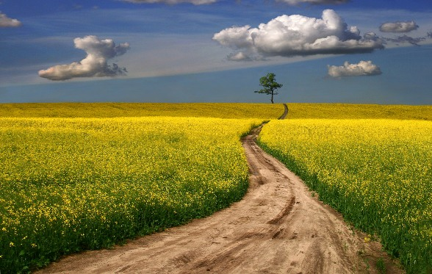
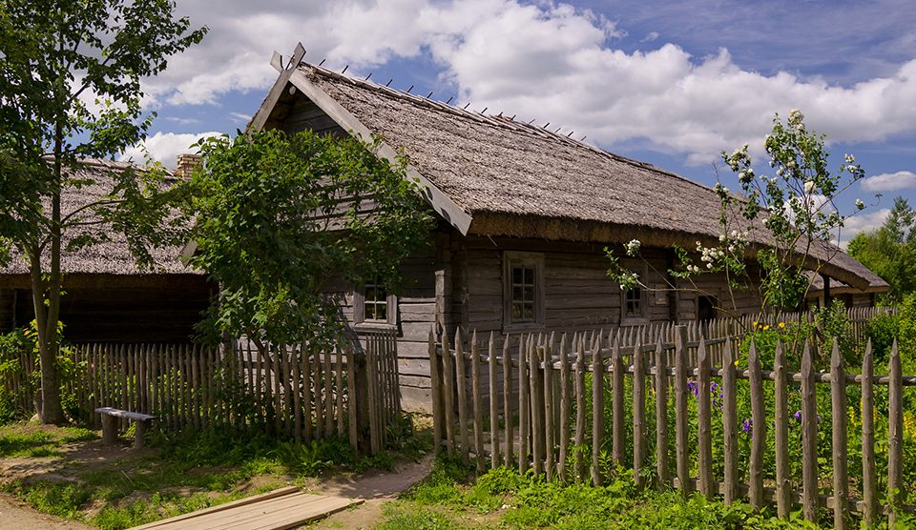
Выбор объектов показа
Памятные места
Здания и сооружения
Природные объекты
Экспозиции музеев, постоянные и временные выставки
Памятники археологии
Памятники искусства
основные дополнительные
познавательная ценность
известность объекта
необычность объекта
выразительность объекта
сохранность объекта
местонахождение объекта

Slide 9
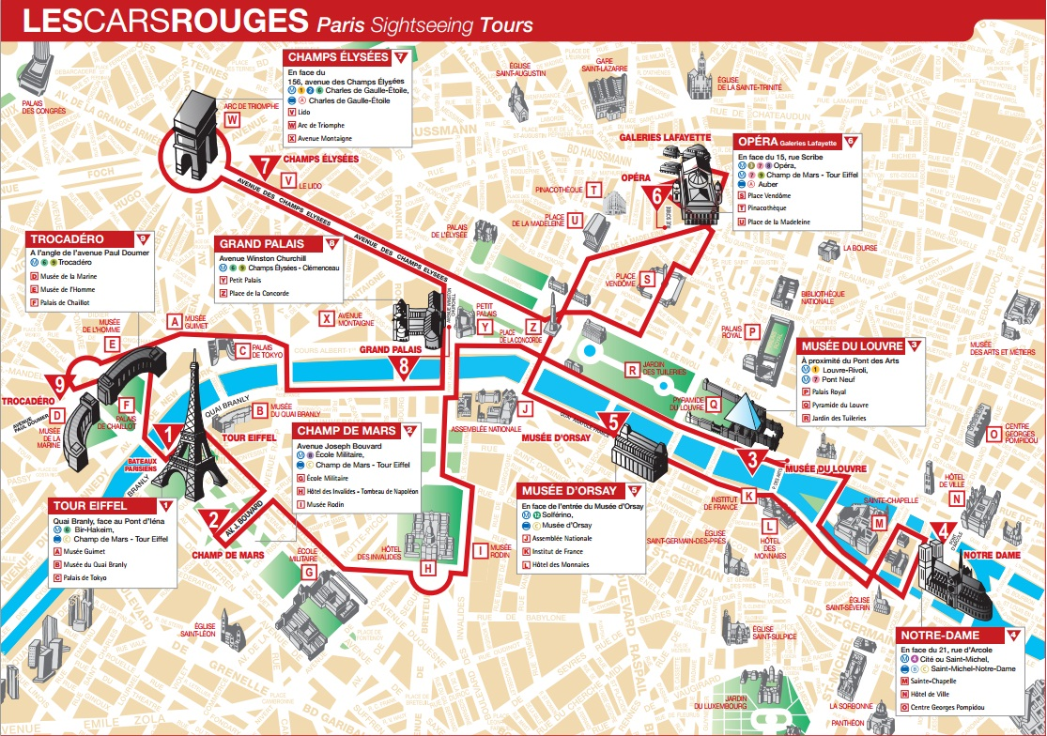
Повторные проходы по одним и тем же участкам (кроме самых исключительных случаев), т.н. «Петли»
Переходы должны быть небольшими (10-15 минут)
Наличие доступа к объекту (площадки для его осмотра)
Объекты должны быть показаны в логической последовательности
Схема маршрута – графическое представление участков перемещения и мест остановок

Slide 10
ПРИМЕР: Маршрут экскурсии «Вечно юный древний Гомель»
место встречи с группой – площадь Ленина (выход из автобуса) – ул. Билецкого, сквер им. Дзержинского (остановка автобуса) – сквер 30-летия ВЛКСМ, у пешеходного моста (выход из автобуса) – ул. Билецкого – ул. Советская – пл. Восстания (остановка) – ул. Советская – ул. Кожара - ул. Юбилейная – ул. Малайчука – ул. Крупской – ул. Каменщикова – ул. Мазурова – ул. Хатаевича – ул. Советская – ул. Победы – пл. Привокзальная – проспект Ленина – ул. Ирининская – ул. Кирова – площадь Труда (выход из автобуса)– место окончания экскурсии.
ЗАДАНИЕ:
Обозначение места начала экскурсии
Перечень географических точек следования по маршруту
Перечень остановок

Slide 11
Требования к тексту:
Краткость
Четкость формулировок
Необходимое количество фактического материала
Наличие информации по теме
Полное раскрытие темы
Литературный язык

Slide 13
Спасибо за внимание!

